Slide 1
Kwadrant Profielvak
Tussen productie en verkoop
Vergroening stedelijke omgeving

Slide 2
Profiel groenGL
KLAS 3
KLAS 4
Profiel module 2. Tussen productie en verkoop
Keuzevakken
Bloemwerk Groene vormgeving en styling Groene zorg
Voeding: hoe maak je het?
Het houden van dieren
Werk in tuin en landschap
Groene marketing Groen ondernemen
Profiel module 3. Verstedelijking groene omgeving

Slide 3
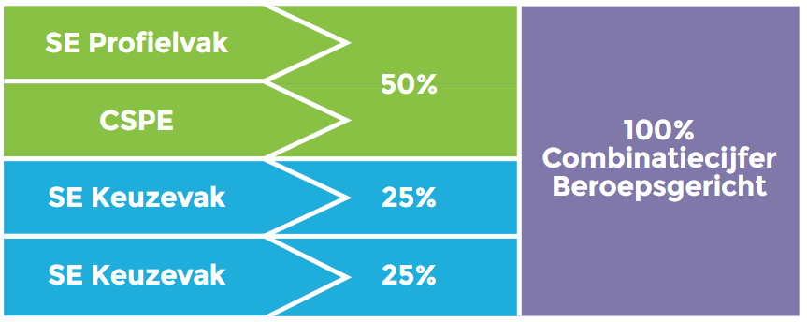
Eindcijfer
Klas 3
Klas 4
Klas 4
Klas 4
CSPE
PROFIEL GROEN
SE = SchoolExamen.
CSPE= Centraal Schriftelijk Praktisch Examen
Het CSPE cijfer telt mee voor de 5,5 norm!!
Voor elk beroepsgericht keuzevak moet ten minste een afgerond 4 behaald worden.

